Slide 1
TALLER INGENIERIA
DE SOFTWARE 2019
Integrantes:
Castillo Conrado
Goldenberg Erika

Slide 2
Contenidos aplicados
Planificación temporal de proyectos.
Patrones Arquitecturales.
Mejorar gestión de proyecto.

Slide 3
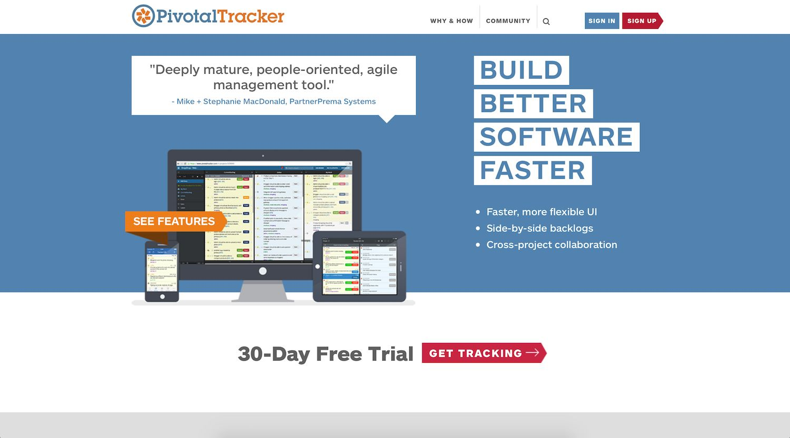
Planificación Temporal

Slide 4
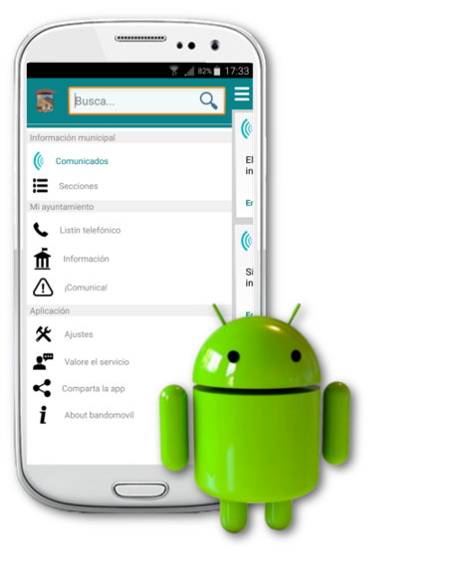
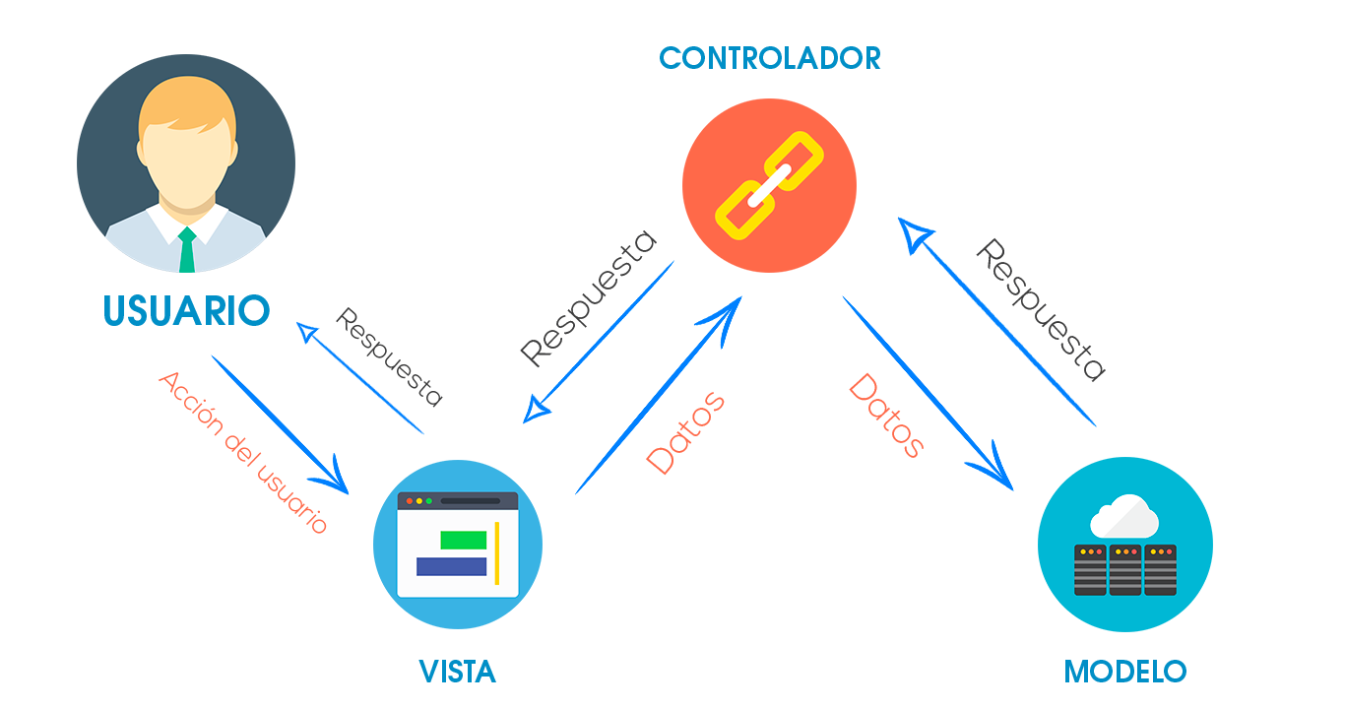






Patrón Arquitectural: MVC

Slide 5
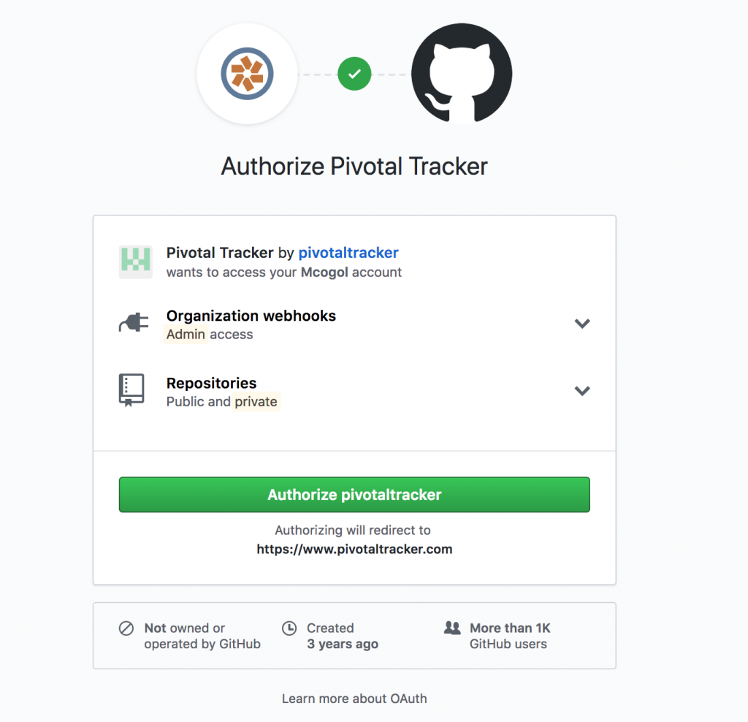
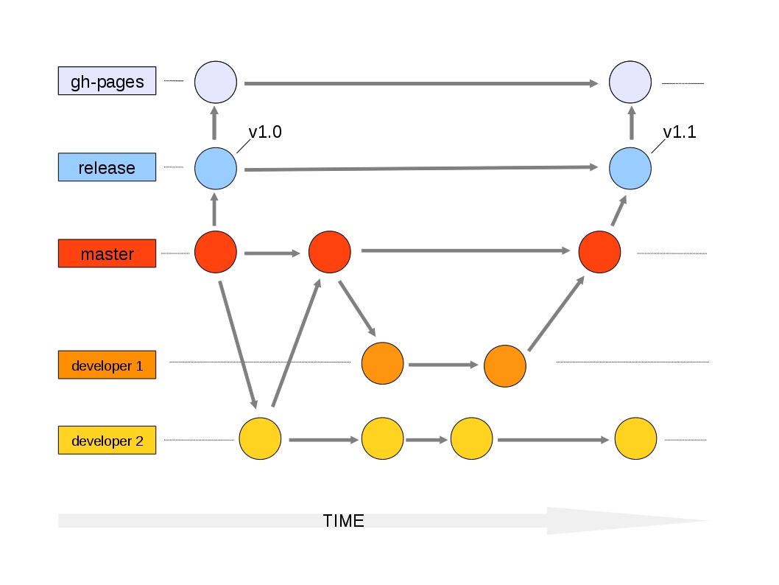
Mejorar gestión de proyecto

Slide 6
Tareas Propuestas
Un usuario no registrado desea registrarse en el sistema.
Mostrar respuesta correcta al responder una pregunta.
Crear migraciones.
Un usuario admin desea loguearse en el sistema.
Un usuario admin desea cargar preguntas.
Un usuario admin desea ver estadísticas.

